Slide 1

太空机械臂运动仿真
Tianhe Motion Simulation
小组成员：徐绍俊，裘小钰，周晨旭，陈佳禾

Slide 2
Contents
目录
A
正运动学
B
逆运动学
C
轨迹规划
D
控制难点

Slide 3
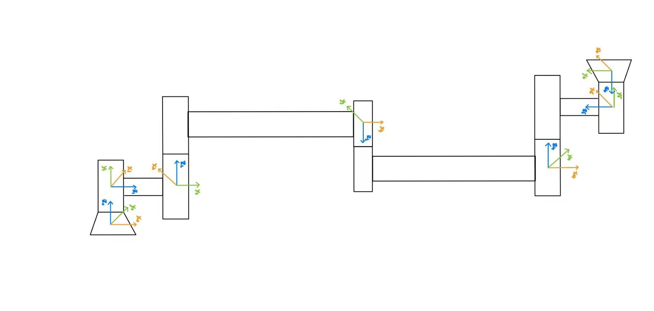
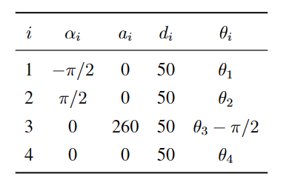
Forward Kinematics
正运动学
初始状态
DH参数表

Slide 4
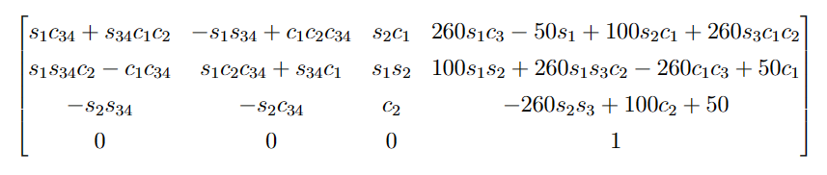


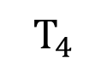
Forward Kinematics
正运动学
变换矩阵
$$T_{4}$$
$$0$$
$$=$$

Slide 5
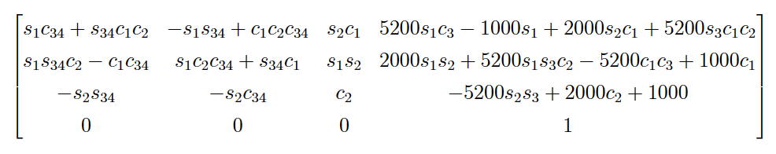
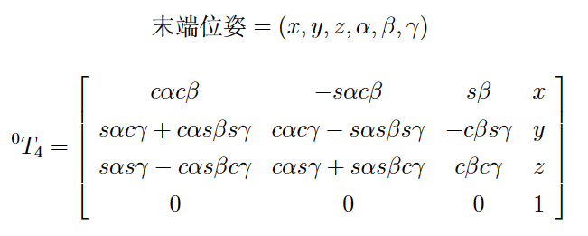
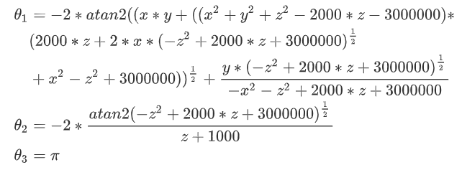

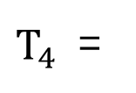
Backward Kinematics
逆运动学
正运动学
$T_{4}$ =
$$0$$
末端位姿
联立等式

Slide 6
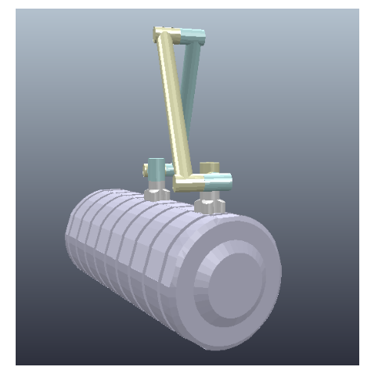
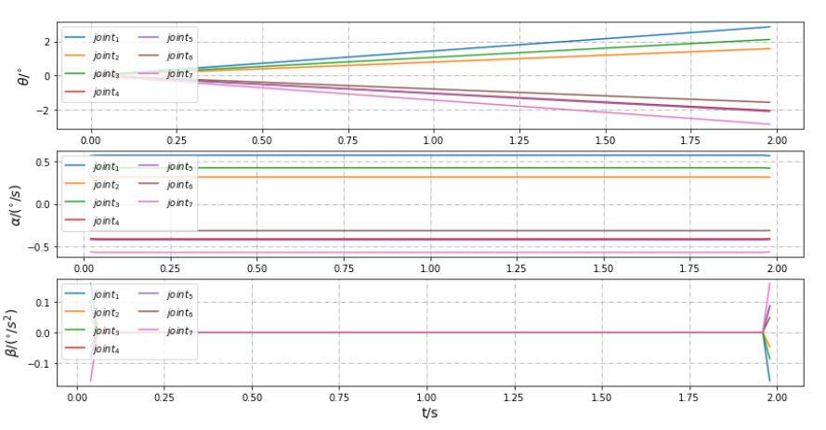
Trajectory Planning
轨迹规划
采用梯形速度曲线，进行空间轨迹规划
落脚状态
关节角变化
初始位置 --> 第一步

Slide 7
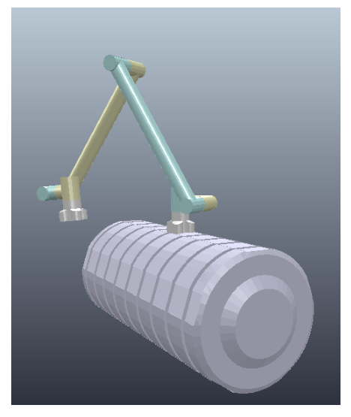
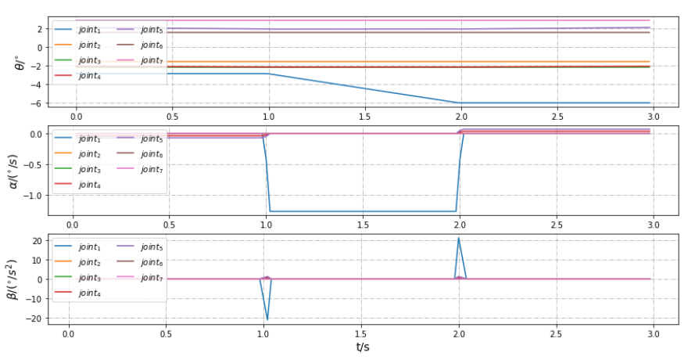
Trajectory Planning
轨迹规划
落脚状态
关节角变化
第一步 --> 第二步(直行)

Slide 8
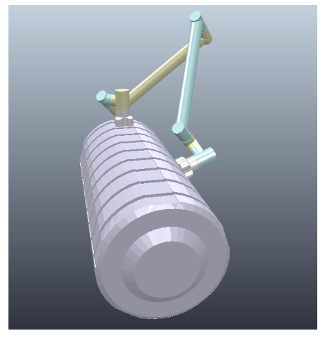
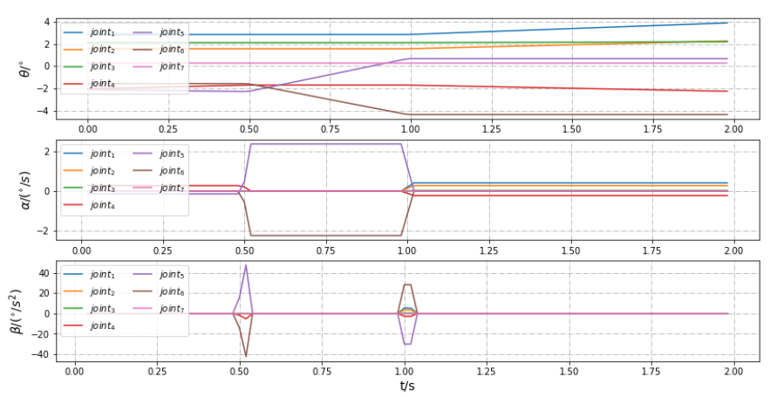
Trajectory Planning
轨迹规划
落脚状态
关节角变化
第二步 --> 第三步(斜行)

Slide 9
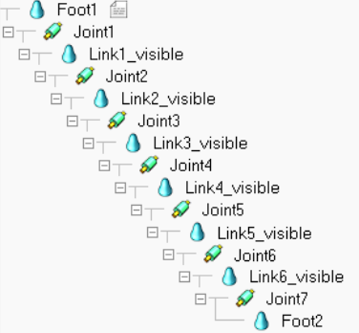
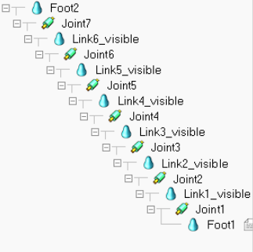
Challengings
控制难点
本次实验主要的难点在双足机器人的换脚上，即如何表述换脚后各个关节之间的关系
经过探索，我们通过将整个模型的树结构进行倒转（以落脚点为模型 Object Tree 的根节点），并在每次落脚时进行根节点的转换，实现效果如下：
换脚前
换脚后

Slide 10
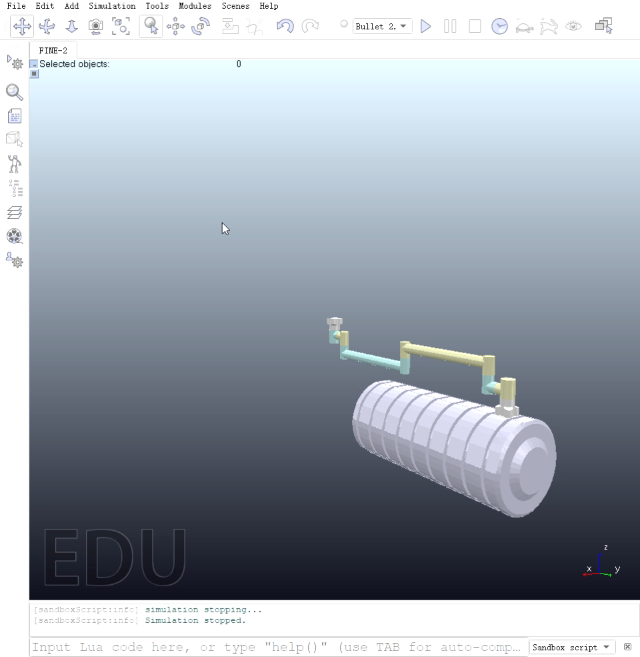
Result
结果

Slide 11

Thanks

